Slide 1

Тема:
,,Кроз игру ка правилном развоју говора“
Тим васпитача вртића ,,Бубамара” у сарадњи са логопедом

Slide 2

Циљ:
Циљ вежби оралне праксије ( логомоторике) јесте достизање одређеног узрасног нивоа зрелости мускулатуре говорних органа (органа артикулације) за касније правилан изговор свих гласова српског језика;
За правилан говор важно је успостављати правилно говорно дисање;
Развијање фине моторике пре свега је важан део припреме детета пред полазак у школу;

Slide 3
Садржај обрађених области
Вежбе оралне праксије:
- вежбе моторике усана и образа,
- вежбе моторике језика,
- вежбе дисања.
Развијање фине моторике прстију:
- говор са покретима,
- игре прстићима;
Израда говорних игара и њихова примена у практичном раду по узрасним групама;
Примена усвојених гласова кроз говорно стваралаштво.

Slide 4
Шта смо желели да постигнемо играма овог типа
Побољшање артикулације,
Побољшање слушне пажње и перцепције,
Бољу покретљивост говорних органа,
Развој фине и крупне моторике,
Правилније дисање,
Боља комуникација и социјализација,
Богаћење речника.

Slide 5
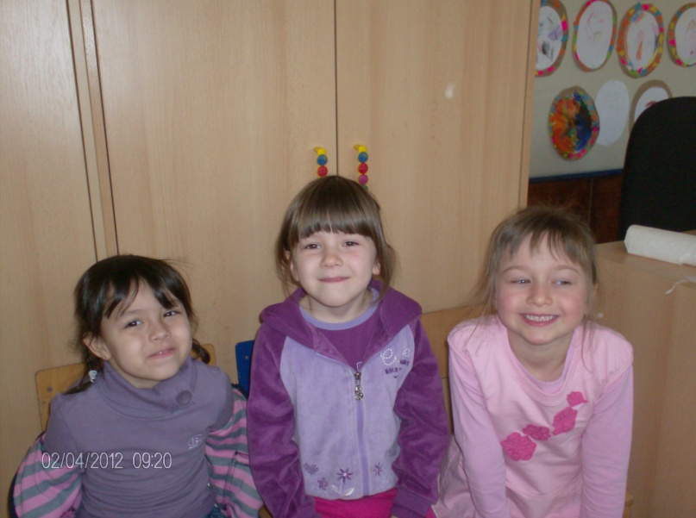
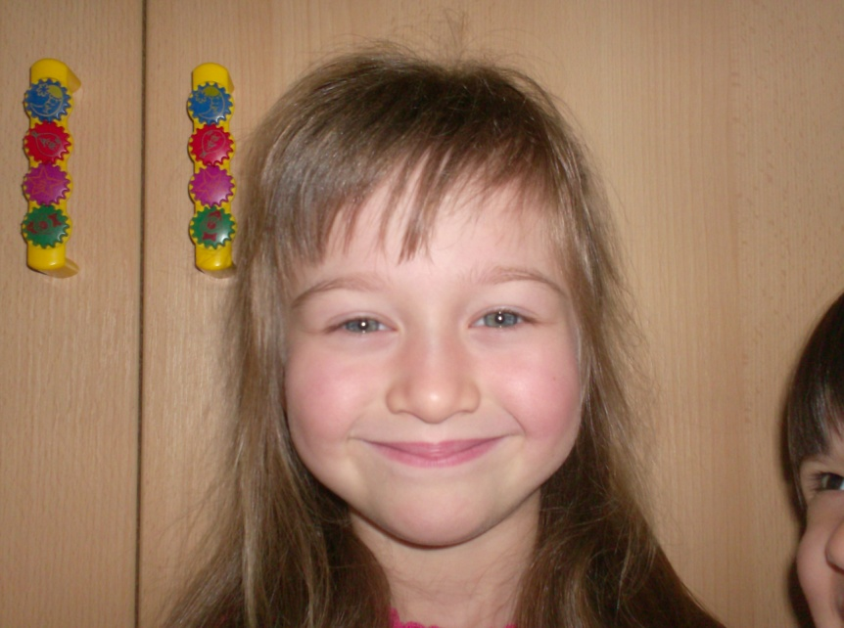
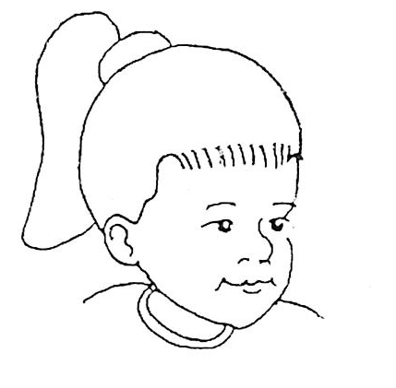
Вежбе моторике усана и образа
Развлачење усана у осмех

Slide 6
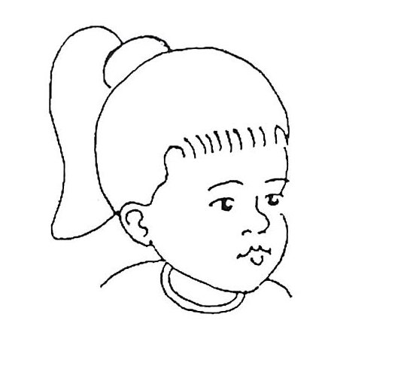
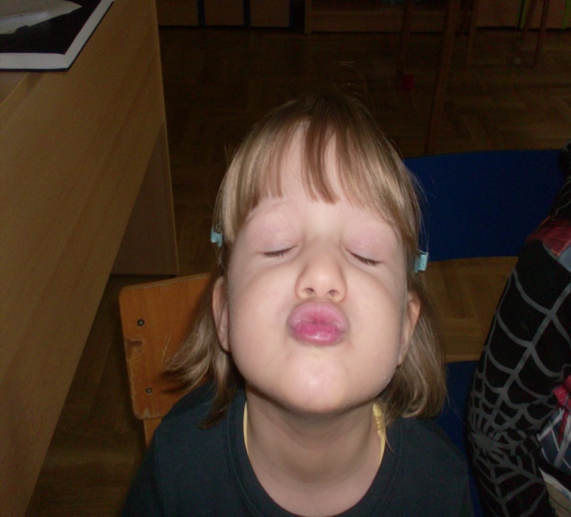
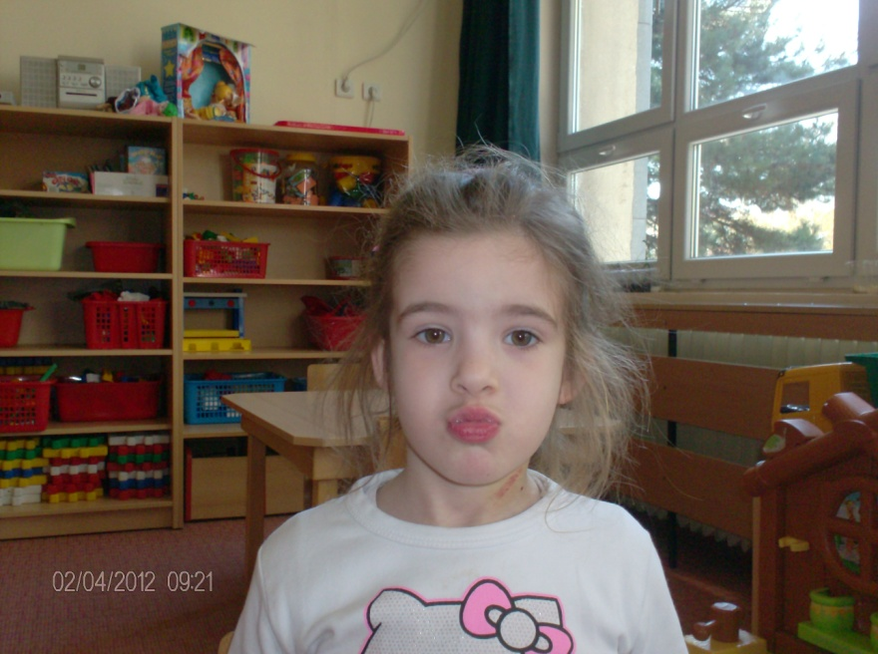
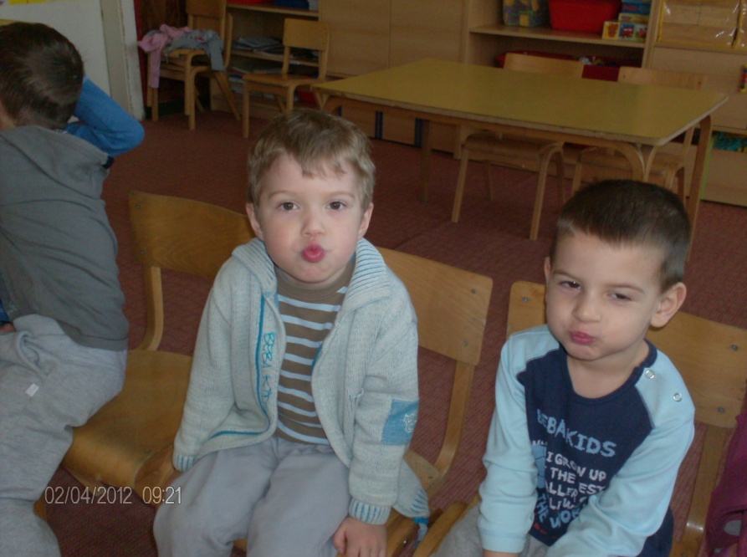
Скупљање усана ( положај усана за пољубац)

Slide 7
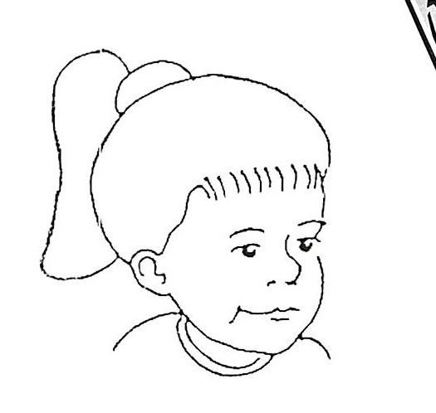
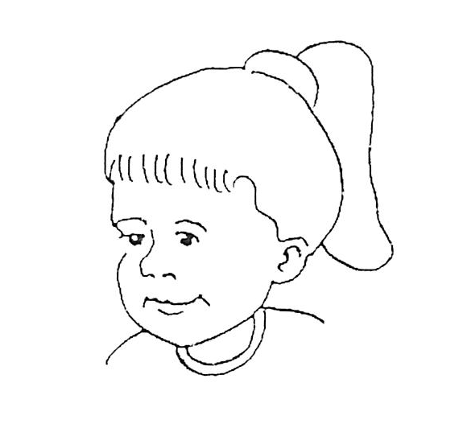
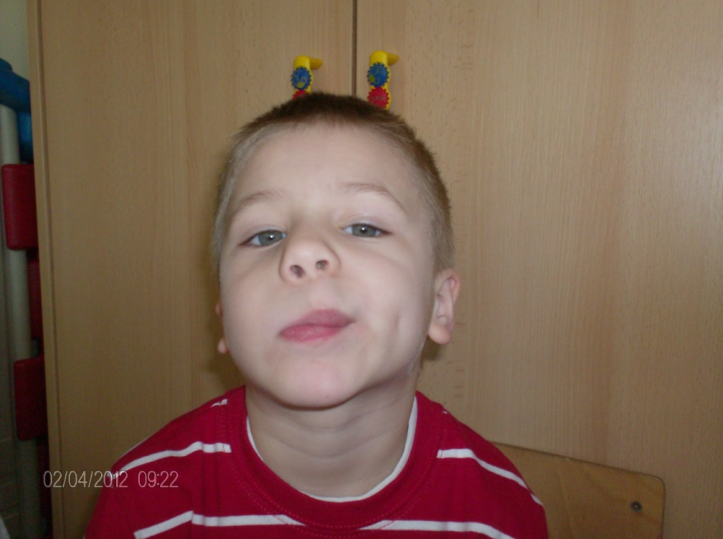
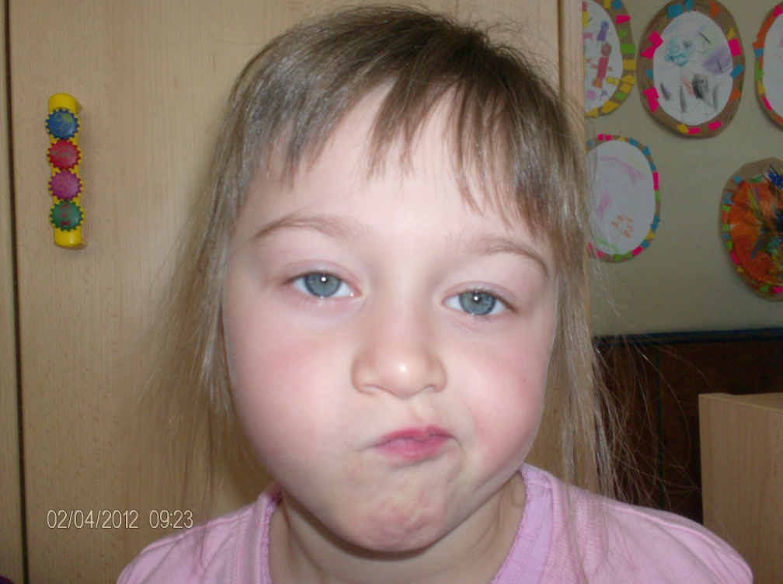
Развлачење усана у десну, а затим у леву страну

Slide 8
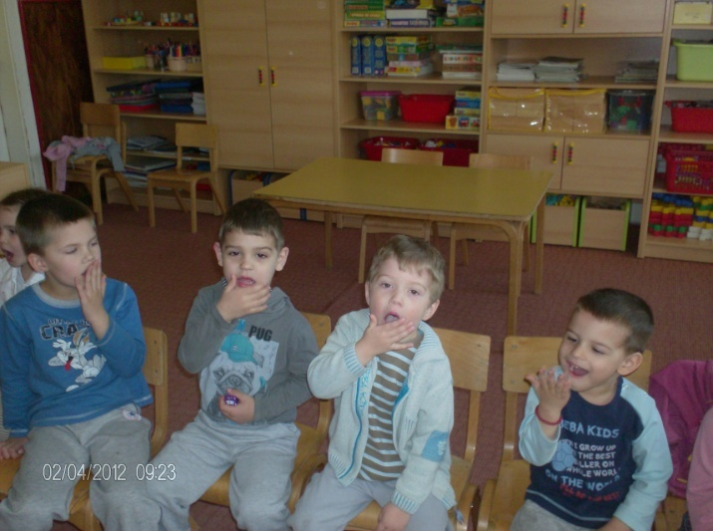
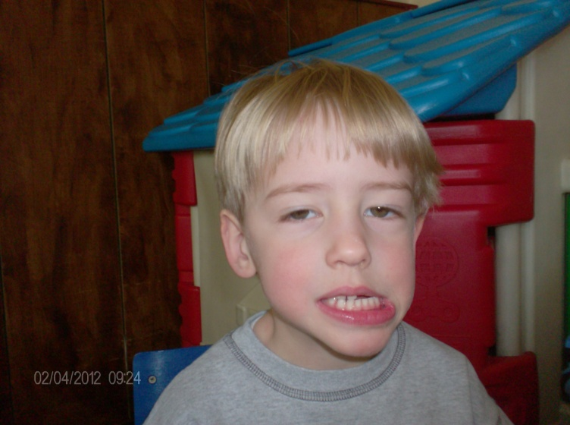
Вежбе моторике доње вилице
Спуштање доње вилице, имитирати зевање
Хоризонтално померање доње вилице у леву, па у десну страну

Slide 9
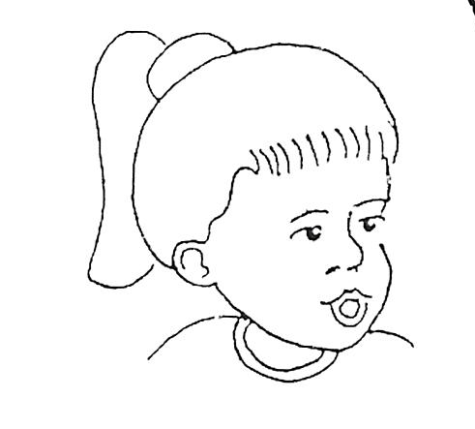
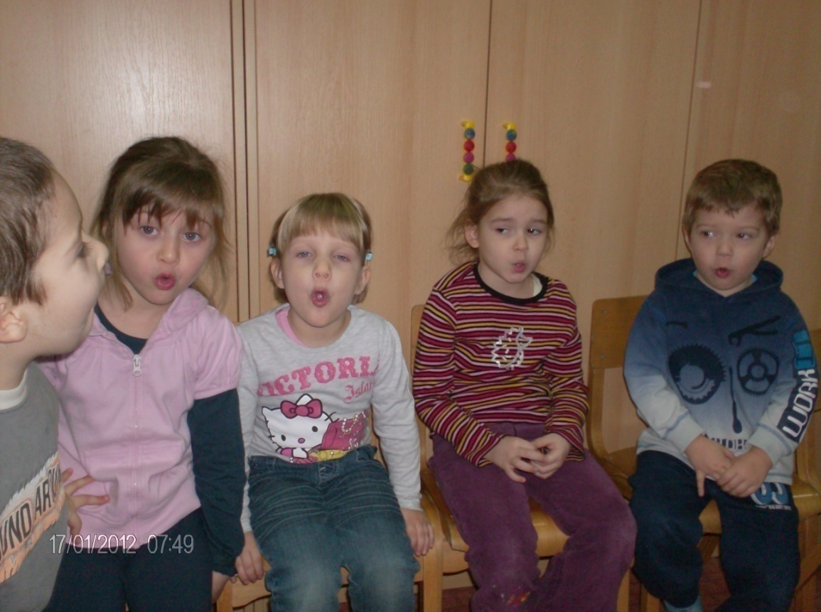
Вежбе моторике меког непца
Истурање заокружених усана у облику слова О

Slide 10
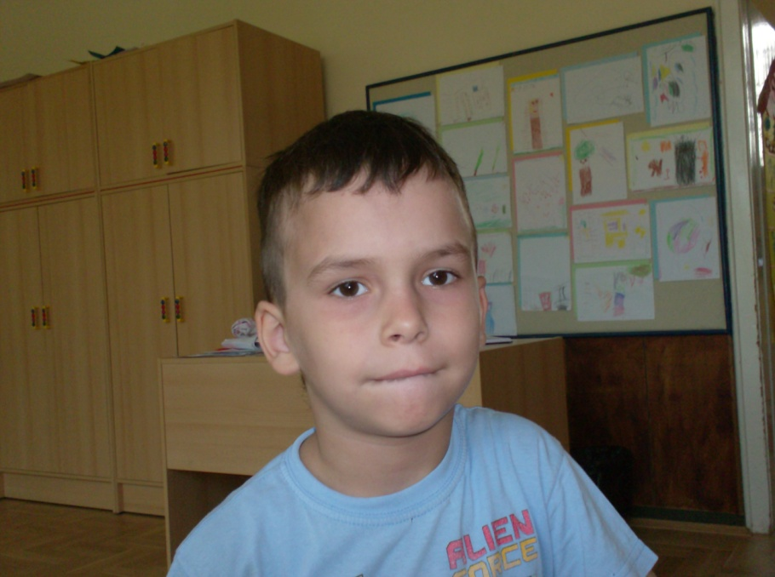
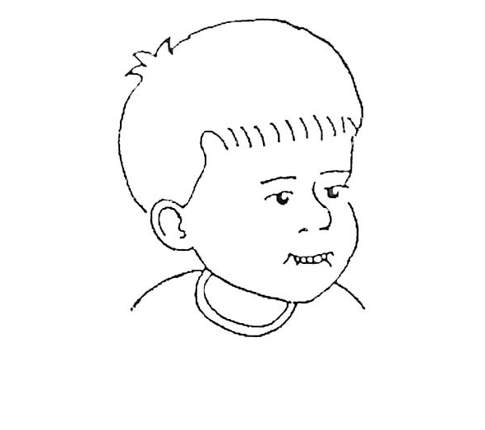
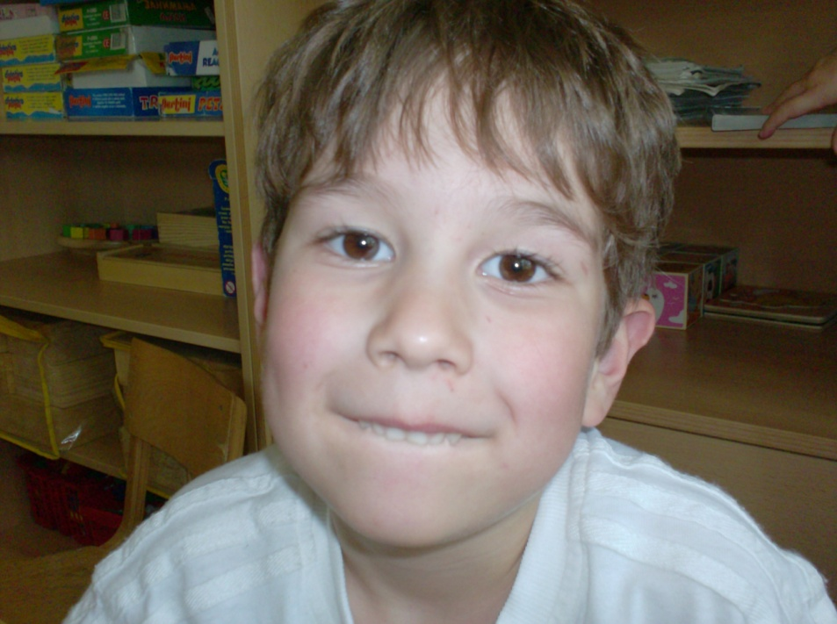
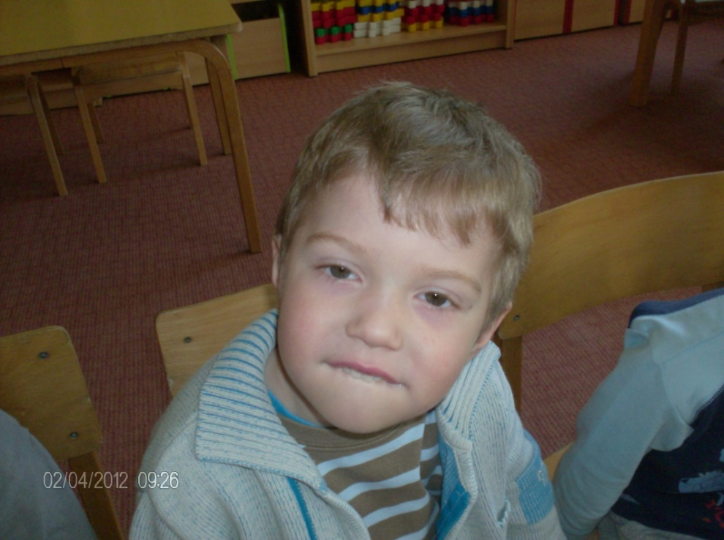
Грицкање горњим зубима доњу усну
Грицкење доњим зубима горњу усну

Slide 11
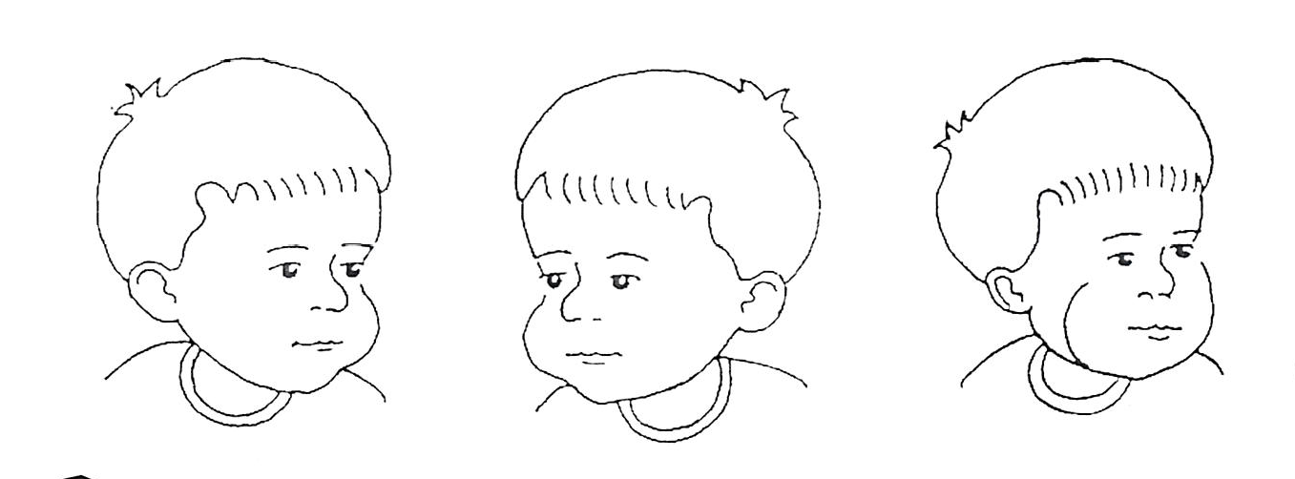
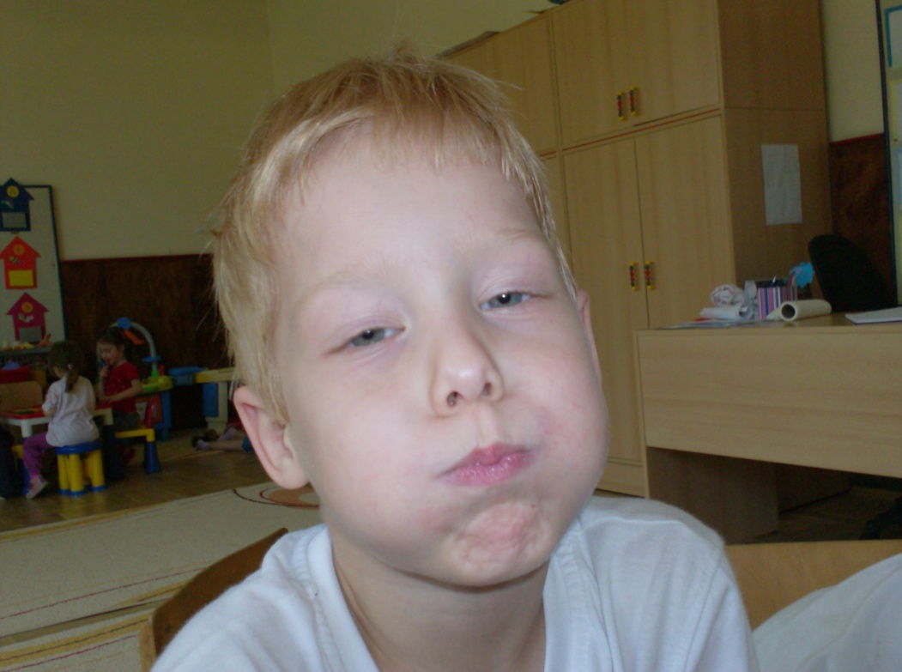
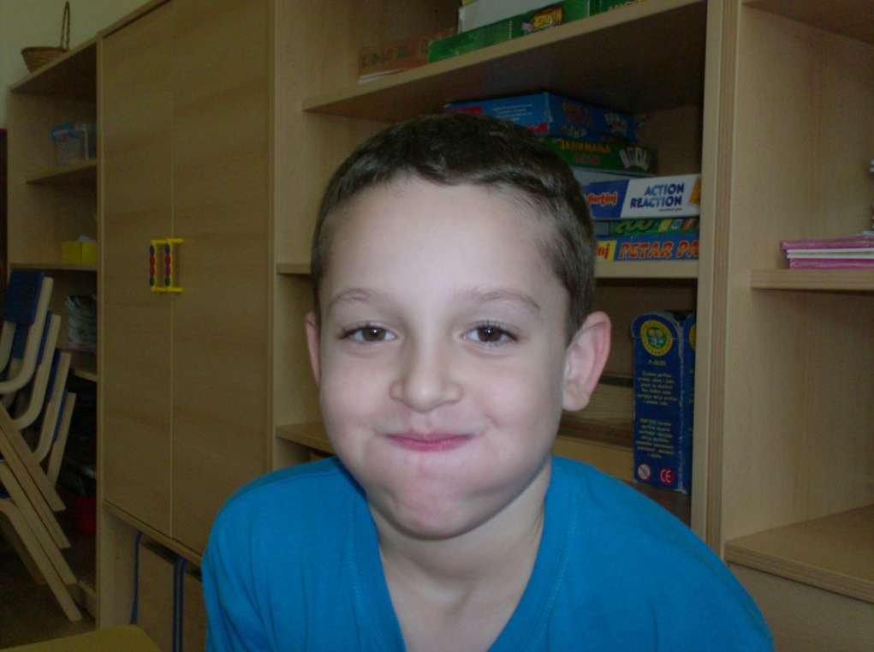
Надувавање образа, леви и десни, појединачно, оба

Slide 12
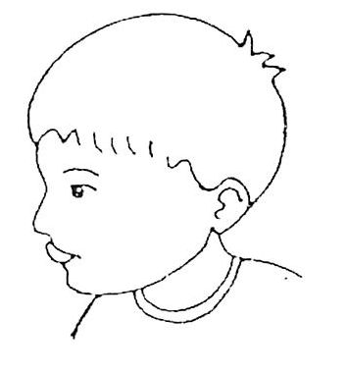
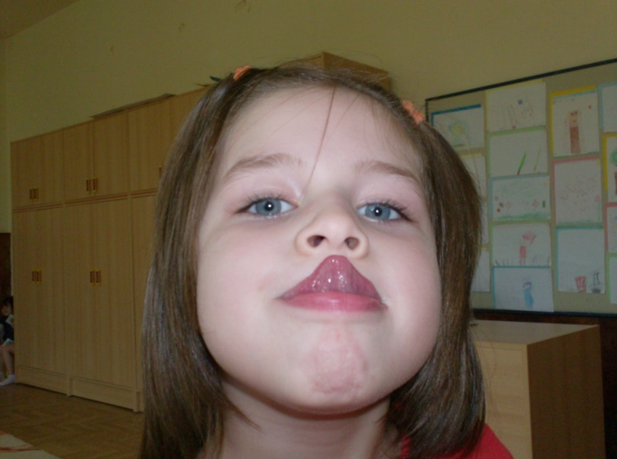
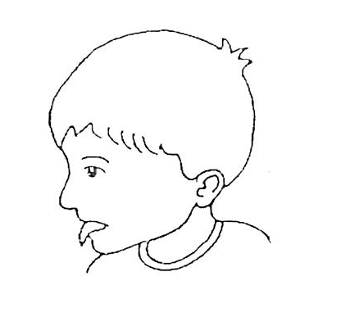
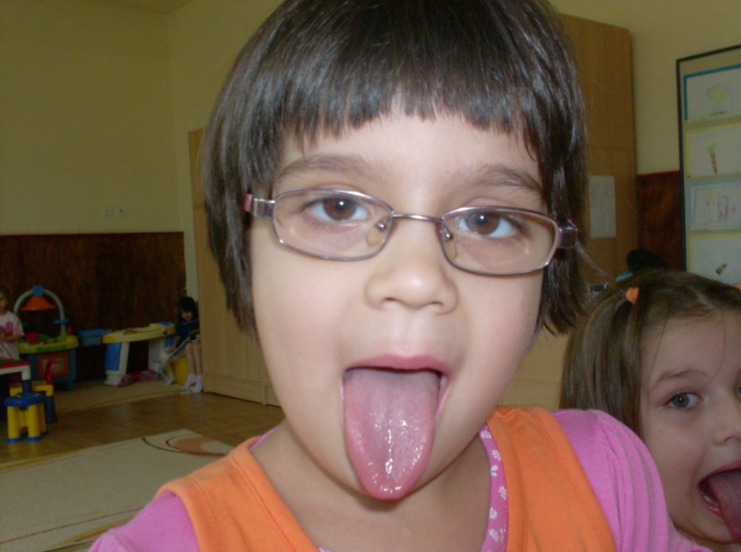
Вежбе моторике језика
исплазити језик што више према бради и подићи што више према носу,
Језик повући у унутрашњост усне дупље.

Slide 13
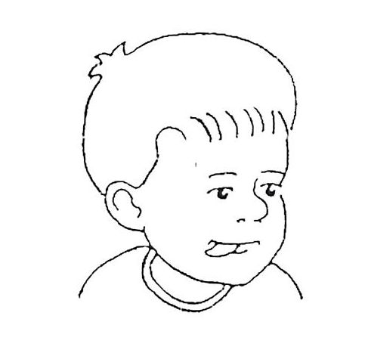
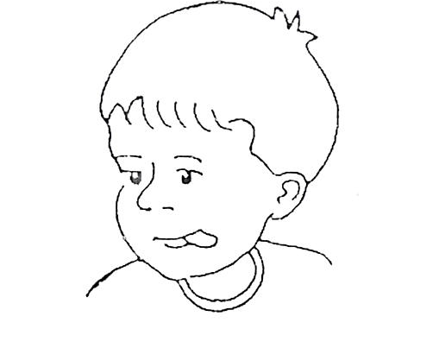
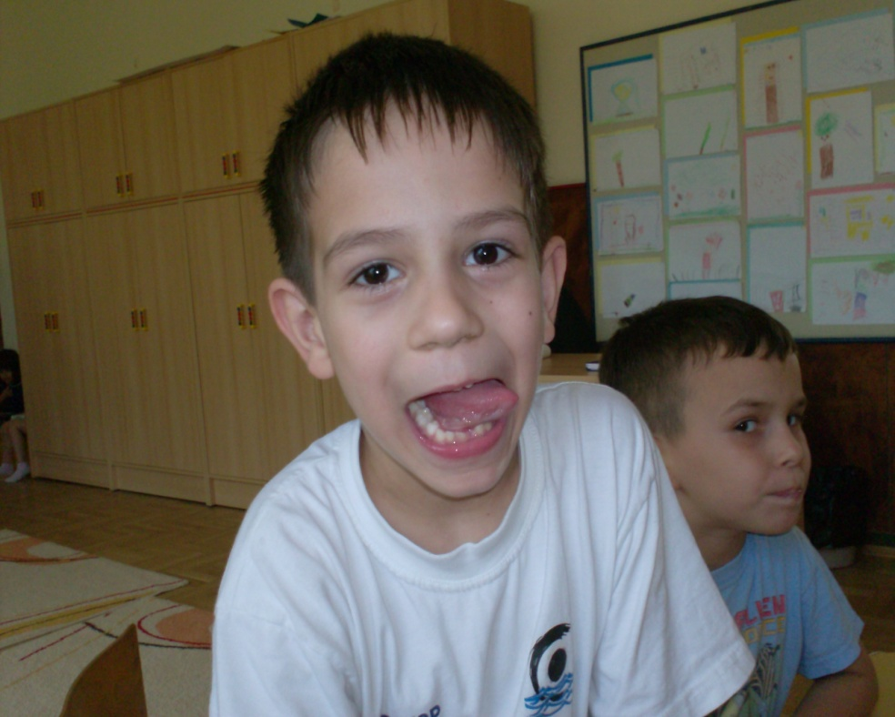
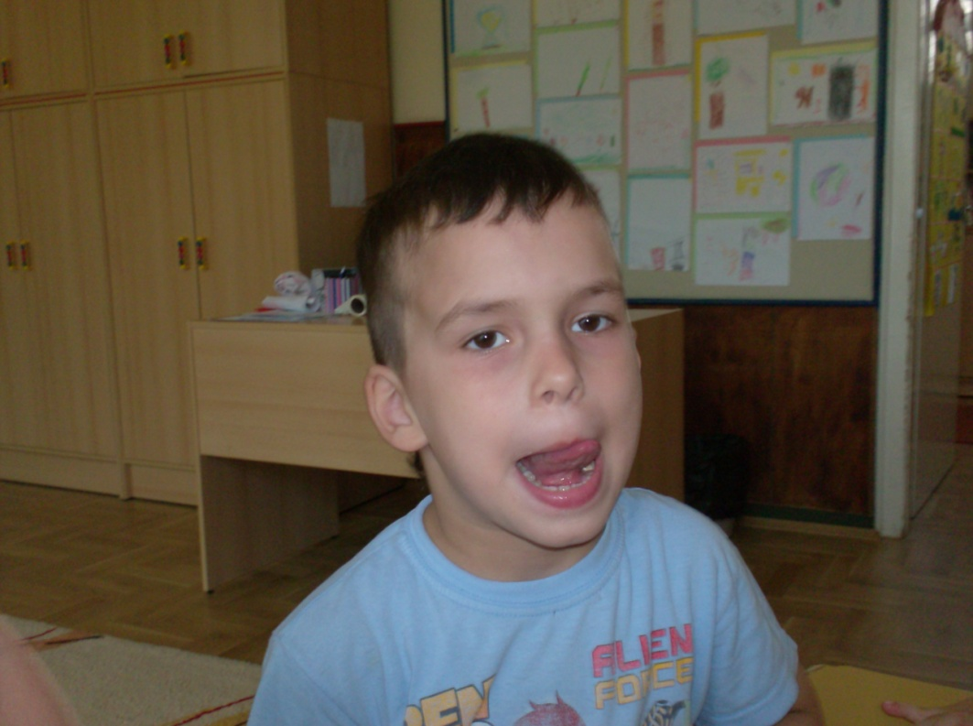
Језик покретати из левог у десни угао и обрнуто

Slide 14
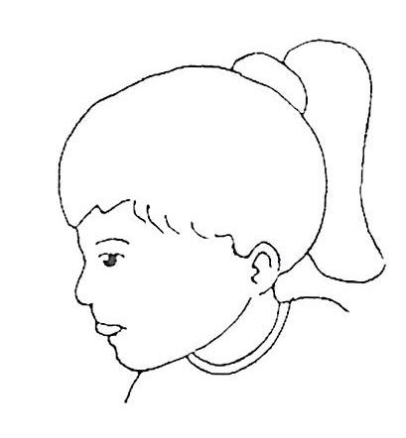
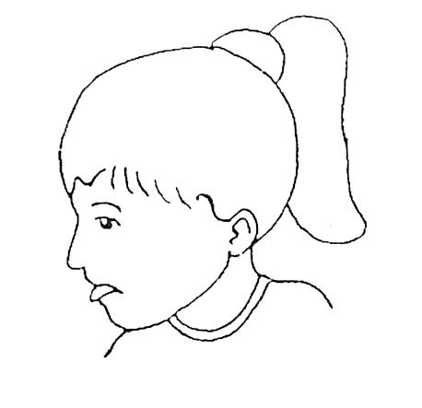
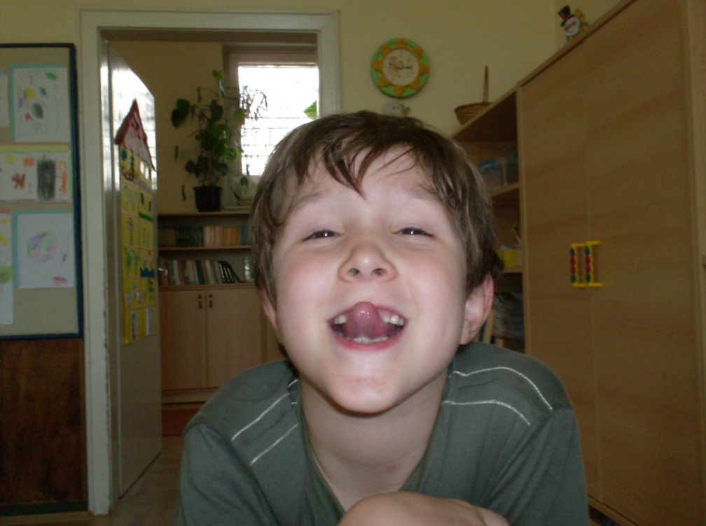
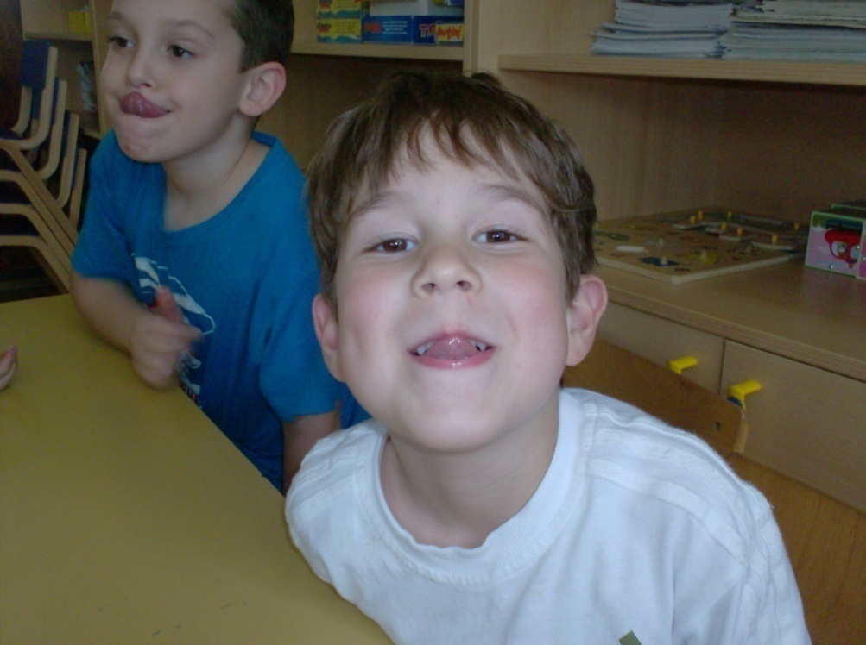
Додиривати врхом језика доњу, а затим горњу усну.

Slide 15
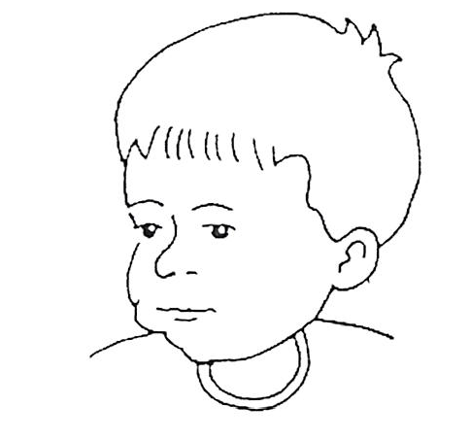
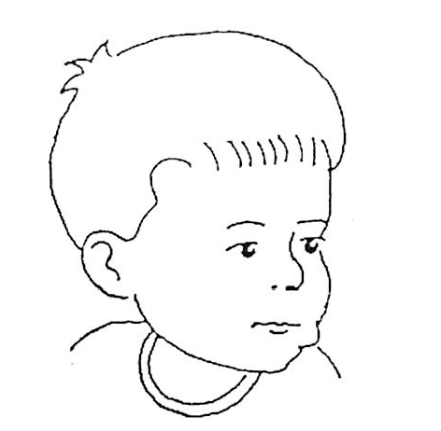
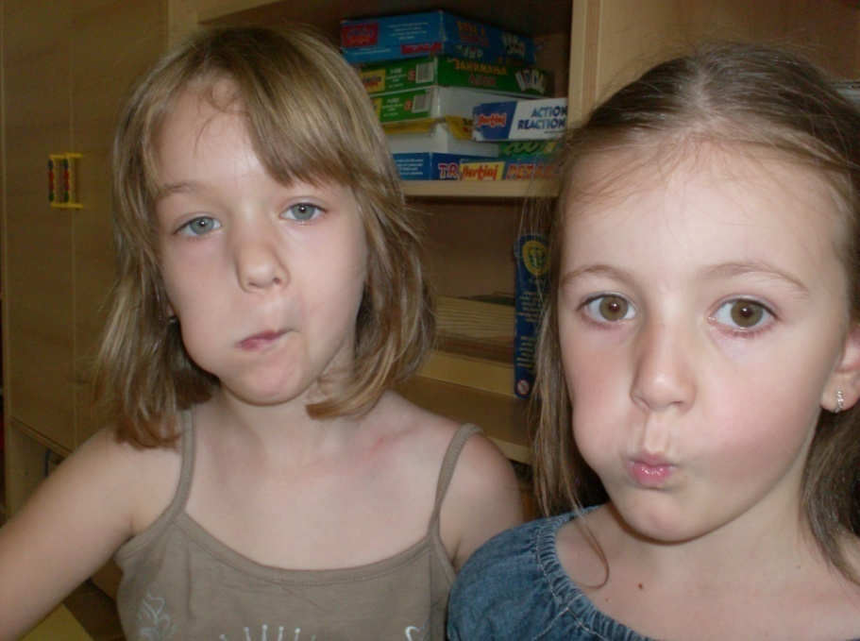
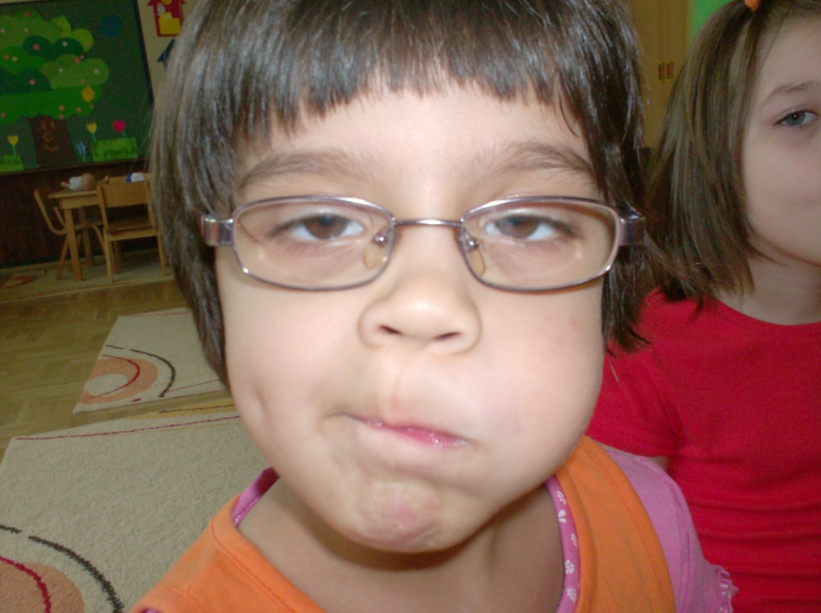
Врхом језика додиривати мишиће унитрашњее стране образа, прво десног па левог образа.

Slide 16
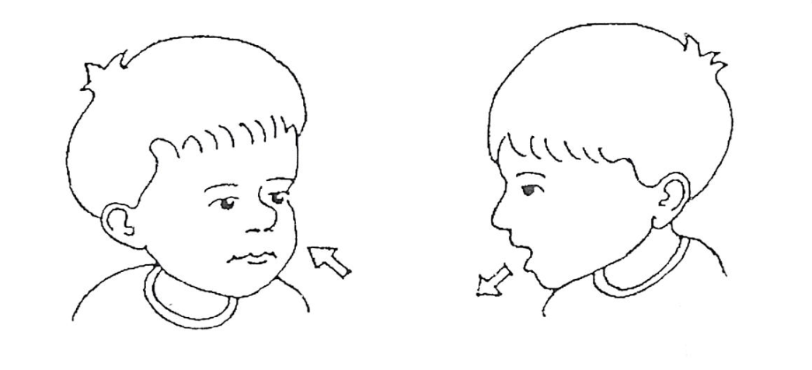
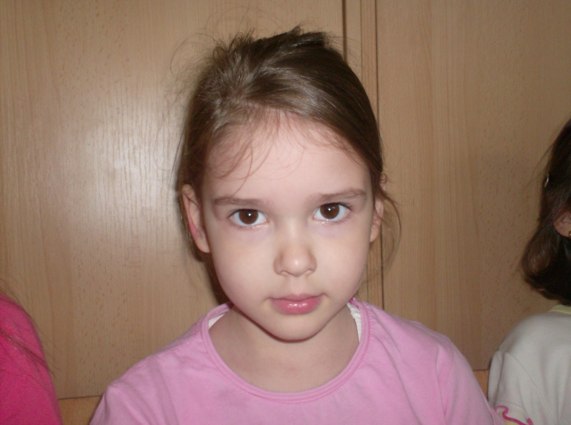
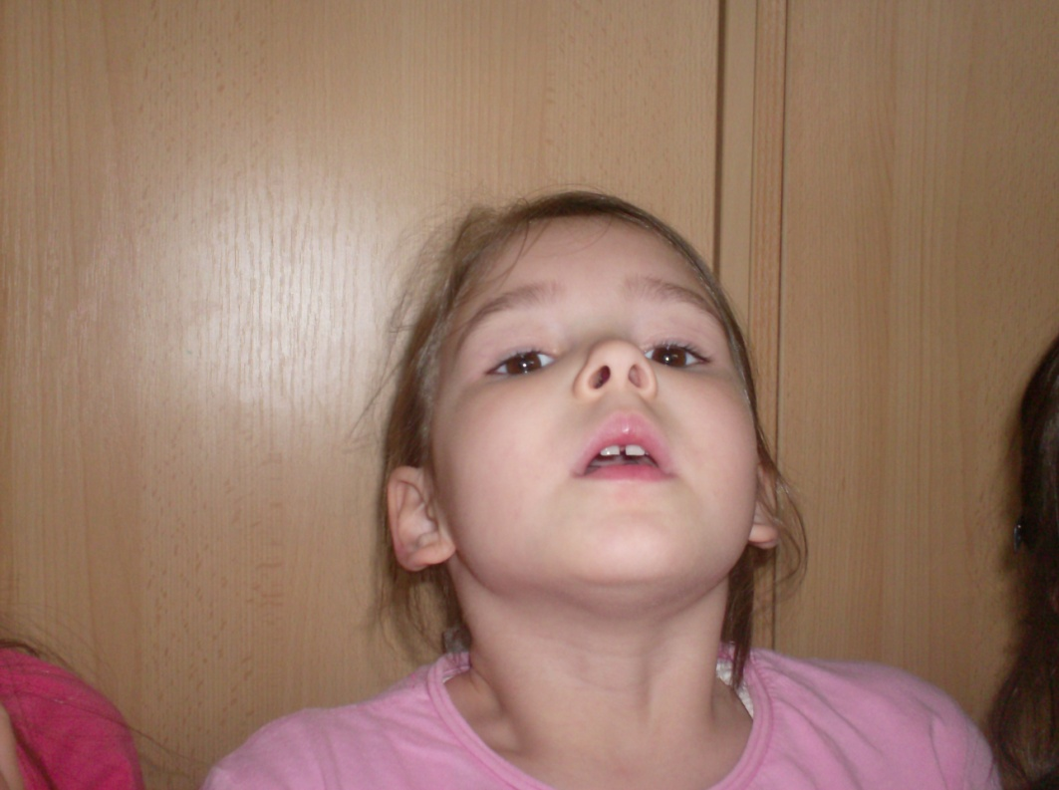
Вежбе дисања
Удисати ваздух кроз нос, издисати на уста

Slide 17
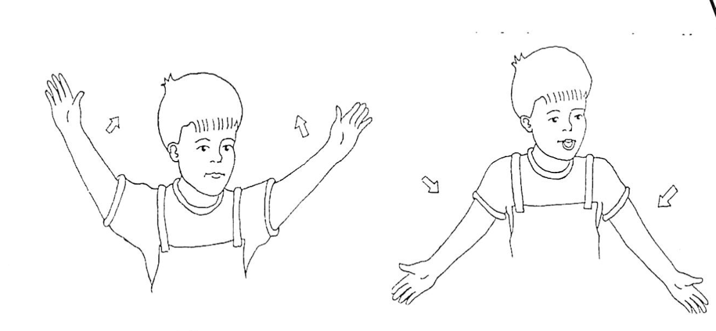
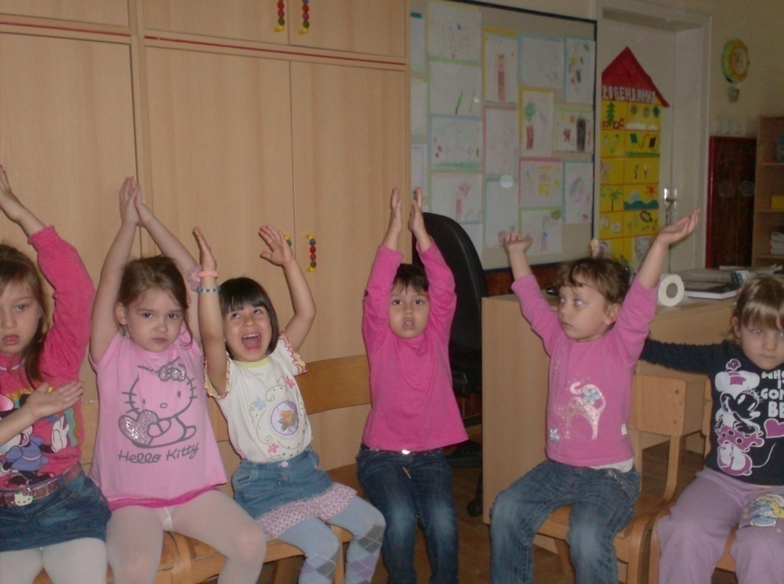
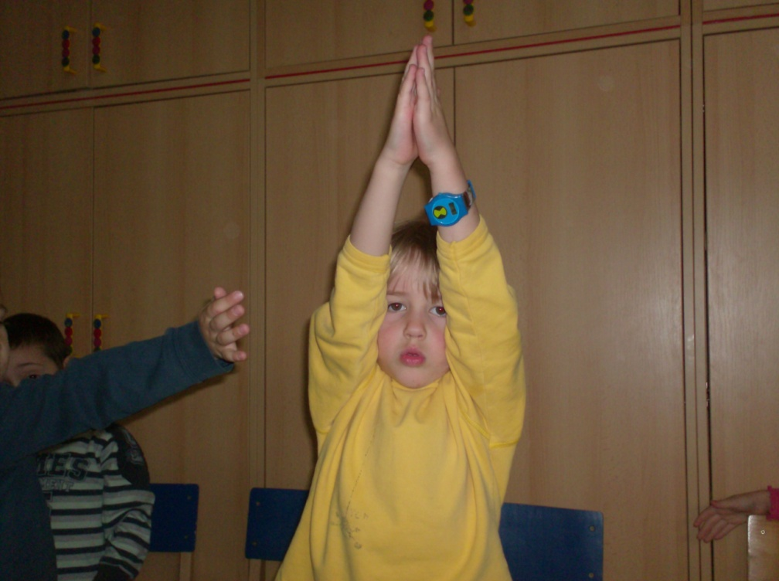
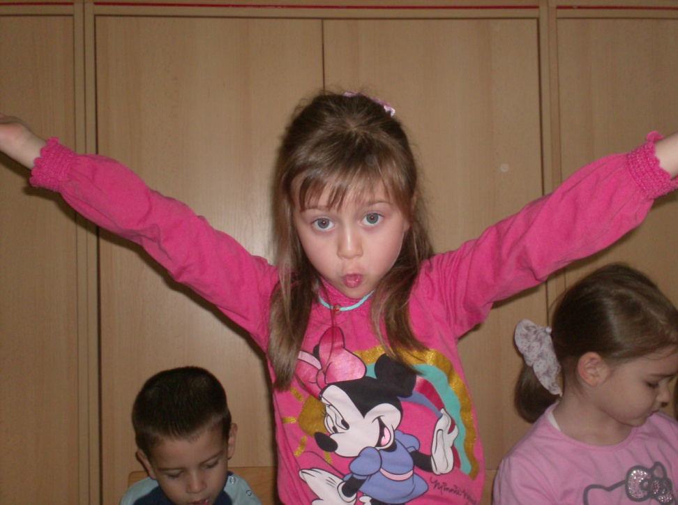
Удисати ваздух кроз нос, полако подизати руке и саставити дланове изнад главе,
Издисати ваздух кроз уста и полако спуштати руке.

Slide 18
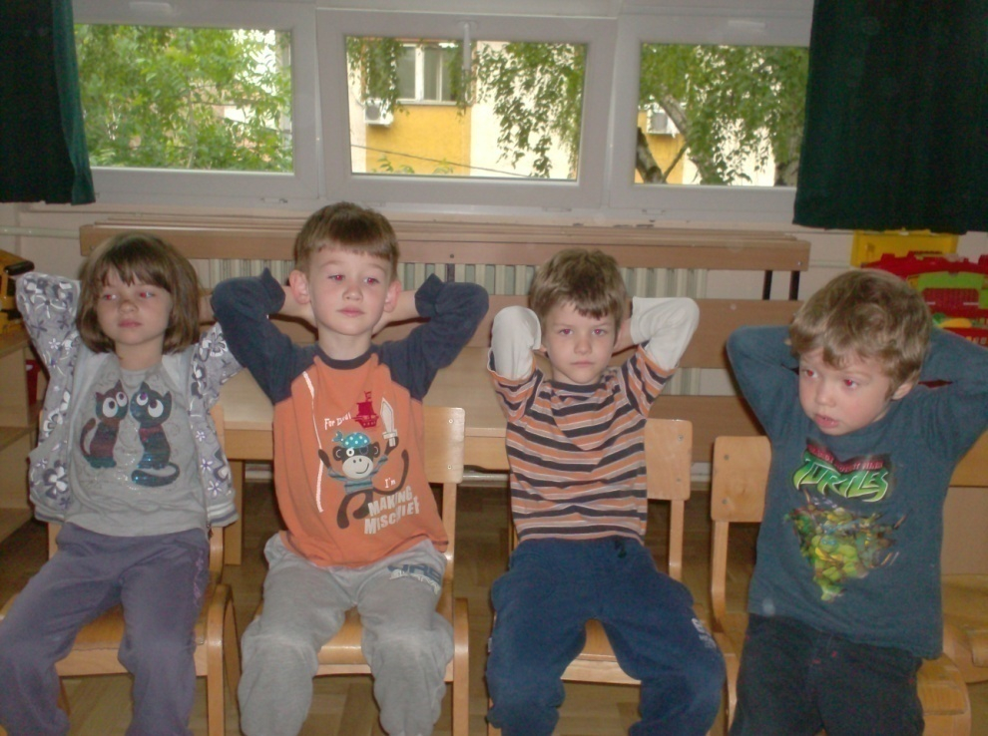
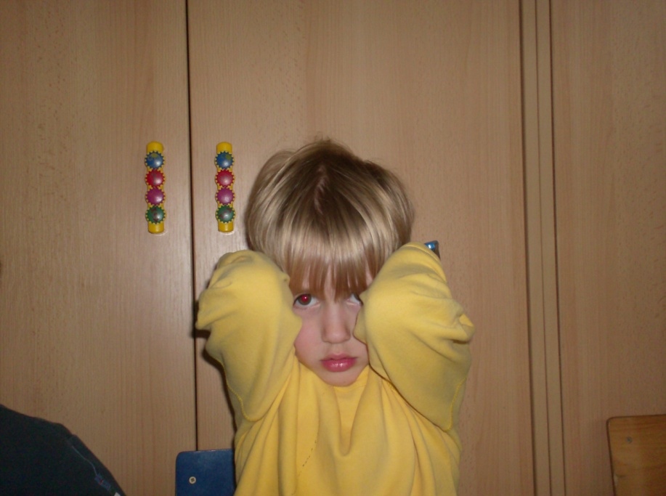
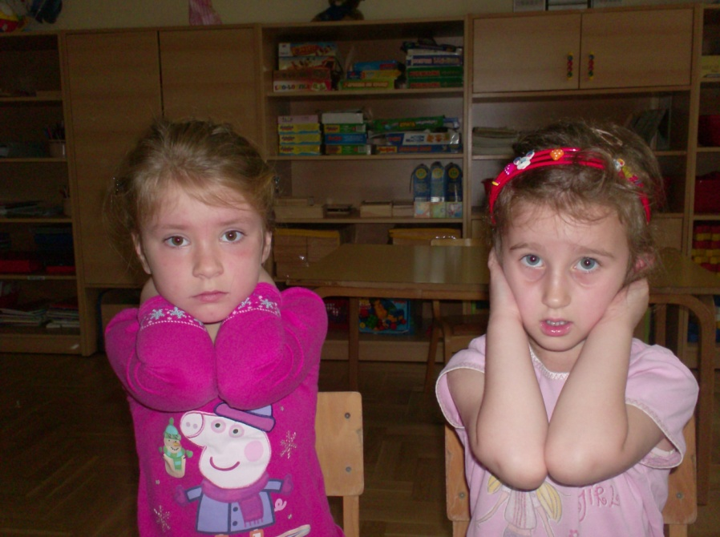
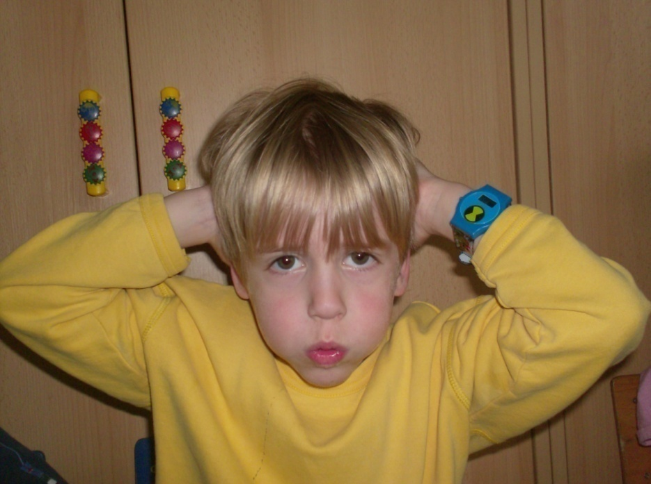
Руке ставити на потиљак, удисати ваздух на нос и скупљати лактове,
Испуштати ваздух на уста ширећи лактове,
Удисати ваздух коз нос, а затим га испуштати уз изговор гласа сссс

Slide 19
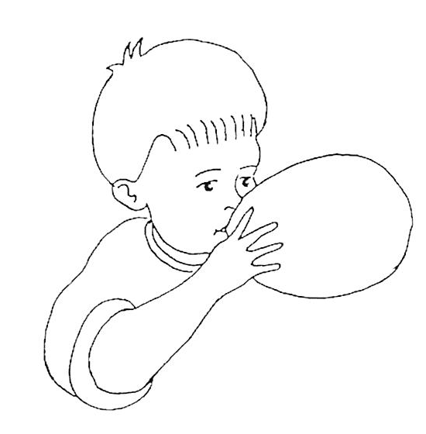


Дувамо балон,

Slide 20



Дувамо у исцепкани папир.

Slide 21



Развијање фине моторике прстију
Говор са покретима
Ширим прсте,
пуштам шаке
као хоботницa
краке.

Slide 22



Сад ћемо играти игру такву - покажи ми длан,
а затим шаку.

Slide 23



Шаке заједно
ја слажем,
прстићима
се помажем

Slide 24





Подигните се,
истегните се

Slide 25


Два јарца тврдоглава,
На мостићу су се срела

Slide 26




Гуркају се и мекећу:
,,Пусти ме, ја тебе нећу!”

Slide 27





Slide 28






Slide 29





Slide 30




Slide 31




Slide 32




Slide 33




Slide 34




Slide 35




Slide 36





Slide 37









Говорне игре са израдом дидактичких средстава и њихова примена

Slide 38


Игра картама
Игра за препознавање и позиционирање гласова у речи

Slide 39





Slide 40





Slide 41





Slide 42





Slide 43





Slide 44



Slide 45



Slide 46

Клавир
Вежба за утврђивање гласова, вежба говорних органа и вежба пажње

Slide 47





Slide 48




Slide 49




Slide 50





Slide 51

Отисак кромпира
Вежба оглашавања, кроз оглашавање вежбамо и утврђујемо одређене гласове.

Slide 52





Slide 53





Slide 54




Slide 55

Игралица-причалица ,, Воће и поврће”

Slide 56




Slide 57




Slide 58

Игралица-причалица Р, Л, Љ
Игра има забаван карактер, подстиче решавање проблемских ситуација, побољшава артикулацију и утврђује гласове.

Slide 59




Slide 60



Slide 61




Slide 62




Slide 63

Кућа слово
Игра за кориговање и утврђивање гласова, груписање појмова као и за богаћење речника.

Slide 64




Slide 65





Slide 66

Чуњеви
Вежба за богаћење речника, груписање појмова, утврђивање и кориговање гласова.

Slide 67




Slide 68




Slide 69




Моја боја је....
Игра за утврђивање и кориговање гласова

Slide 70





Slide 71





Slide 72




Slide 73

Погоди ко сам
Утврђујемо гласове у корелацији са моториком

Slide 74





Slide 75




Slide 76




Slide 77

Ко ће пре

Slide 78




Slide 79





Slide 80





Slide 81

Меморија
Вежба паћње памћења, артикулације, богаћења речника

Slide 82





Slide 83





Slide 84





Slide 85

Играјмо се коцкама
Игра служи за утврђивање гласова, богаћење речника, груписање и разврставање појмова.

Slide 86




Slide 87




Slide 88

Игра коцкoм
Утврђивање слова Р

Slide 89




Slide 90

Препознај, правилно изговори
Вежба пажње и правилног изговора

Slide 91





Slide 92





Slide 93





Slide 94

Примена усвојених гласова кроз говорно стваралаштво

Slide 95

Вртешка
Игра се користи за прављење нових прича или већ постојећих. Може се користити за груписање и развставање појмова, богаћење речника, побошање артикулације.

Slide 96





Slide 97




Slide 98


Slide 99


Бинго- Точак
Вежба пажње и артикулације гласова.
Може да се користи за измишање нових прича.

Slide 100




Slide 101



Slide 102




Slide 103

Наша прича
Корелација са говорним стваралаштвом, богаћењем речника, кориговањем и утврђивањем гласова

Slide 104




Slide 105




Slide 106





Slide 107


Slide 108




Slide 109

Рол прича
Поред утврђивања гласова прича се користи и код груписања и разврставања појмова, богаћења речника

Slide 110





Slide 111




Slide 112




Slide 113

Слово ми је рекло

Slide 114




Slide 115




Slide 116





Slide 117


Slide 118


Slide 119


Slide 120

Радионица са родитељима

Slide 121






Slide 122





Slide 123



Slide 124





